Slide 1
第3章 需求分析
需求分析的任务
与用户沟通获取需求的方法
分析建模与规格说明
实体-联系图
状态转换图

Slide 2
软件开发的目标
质量要求：可以工作的软件；
进度要求：在预定的时间完成;
功能要求：完成用户提出的需求；
资金要求：在预算约束下完成；
... ...
软件开发要能够满足各方面的需求

Slide 3
需求分析
软件需求(Software Requirements)：
–用户解决问题以达到特定目标所需的能力；
–系统或系统构件要满足的合同、标准、规范或其他正式文档所需具备的能力； ——IEEE, 1997
软件需求：以一种清晰、简洁、一致且无二义性的方式，描述用户对目标软件系统在功能、行为、性能、设计约束等方面的期望，是在开发过程中对系统的约束。

Slide 4
需求分析
需求分析是软件定义时期的最后一个阶段，它的基本任务是准确地回答“系统必须做什么?”这个问题。
确定系统必须完成哪些工作，也就是对目标系统提出完整、准确、清晰、具体的要求。
系统分析员应该写出软件需求规格说明书，以书面形式准确地描述软件需求。

Slide 5
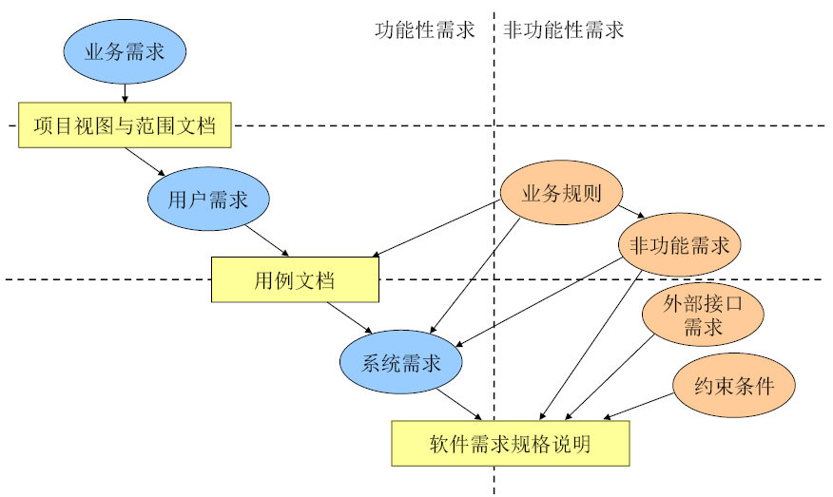
不同层次的软件需求

Slide 6
功能性需求
业务需求(Business Requirements)：客户对于系统的高层次目标要求，定义了项目的远景和范畴
–业务：属于哪类业务范畴？应完成什么功能？为何目的？
–客户：软件为谁服务？目标客户是谁？
–特性：区别于其他竞争产品的特性是什么？
–价值：价值体现在那些方面？
–优先级：功能特性的优先级次序是什么？
[例]“图书资料管理系统”的业务需求
–该系统使用计算机实现图书资料的日常管理，提高工作效率和服务质量；
–该系统可让用户在网络上查询与浏览电子资料，改变原有的借阅模式；
–由于版权的限制，某些电子资料只能浏览/打印，但不能下载。

Slide 7
功能性需求
用户需求(User Requirements)：从用户角度描述的系统功能需求与非功能需求，通常只涉及系统的外部行为而不涉及内部特性。
[例]用户可以通过Internet随时查询图书信息和个人借阅情况，并可以快速查找和浏览需要的电子资料；
–[功能需求]用户通过Internet查询图书信息；
–[功能需求]用户通过Internet浏览个人借阅情况；
–[功能需求]用户通过Internet查找和浏览电子资料；
–[非功能需求]随时、快速
Notes:
业务需求与用户需求的对比
▪针对Course Registration System
▪业务需求
–由于实行学分制管理，学校领导希望用计算机管理学生选课。
–课程信息维护、选课管理、课程成绩登记和查询等业务全部由手工方式改为计算机应用。
▪用户需求
–教务管理员希望能够增加、修改和删除学校的课程目录，并且设置各学期课程的开设信息。
–学生希望能够在学期开始之前查询所有开设课程的详细信息，并能够通过校园网进行选课。
–学生希望在选课期间系统能够24小时使用，系统使用方便快捷。

Slide 8
功能性需求
系统需求(System Requirements, SR)：系统应该提供的功能或服务，通常涉及用户或外部系统与该系统之间的交互，不考虑系统内部的实现细节；
[例]
–用户可从图书资料库中查询或者选择其中一个子集；
–系统可提供适当的浏览器供用户阅读馆藏文献；
–用户每次借阅图书应对应一个唯一的标识号，它被记录到用户的账户上；
Notes:
业务需求与用户需求的对比
▪针对Course Registration System
▪业务需求
–由于实行学分制管理，学校领导希望用计算机管理学生选课。
–课程信息维护、选课管理、课程成绩登记和查询等业务全部由手工方式改为计算机应用。
▪用户需求
–教务管理员希望能够增加、修改和删除学校的课程目录，并且设置各学期课程的开设信息。
–学生希望能够在学期开始之前查询所有开设课程的详细信息，并能够通过校园网进行选课。
–学生希望在选课期间系统能够24小时使用，系统使用方便快捷。

Slide 9
非功能性需求
描述了不直接关联到系统功能行为的系统的方方面面。从各个角度对系统进行约束和限制，反映了客户对软件系统质量和性能的额外要求，如响应时间、数据精度、可靠性等。
–可用性(Usability):是一种用户可以学会的操作、输入准备、解释一个系统或者构件输出的状况。
–可靠性(Reliability):是系统或构件在给定时间内、指定条件下，完成其要求功能的能力。
–性能(Performance):需求要考虑系统的定量属性，比如响应时间，吞吐量、有效性和准确性。
–可支持性(Supportability):需求关注于在进行部署后系统的变化状况，比如包括可适配性、可维护性、可移植性等。
Notes:
业务需求与用户需求的对比
▪针对Course Registration System
▪业务需求
–由于实行学分制管理，学校领导希望用计算机管理学生选课。
–课程信息维护、选课管理、课程成绩登记和查询等业务全部由手工方式改为计算机应用。
▪用户需求
–教务管理员希望能够增加、修改和删除学校的课程目录，并且设置各学期课程的开设信息。
–学生希望能够在学期开始之前查询所有开设课程的详细信息，并能够通过校园网进行选课。
–学生希望在选课期间系统能够24小时使用，系统使用方便快捷。

Slide 10
非功能性需求
[例]
–系统在20秒内响应所有的请求；
–系统应该每周7天、每天24小时都可使用；
–对一个没有经验的用户而言，经过2小时培训即可使用系统的所有功能。
注意：非功能需求隐含了对可选设计方案的一些关键影响
–体系结构设计(比如体系结构风格选择)
–算法设计(例如排序策略的选择)
Notes:
例如：
–即使对一个没有经验的用户，系统也应该很容易使用，且是用户错误降到最少；
▪修改为：
–对一个没有经验的用户来说，经过2个小时的培训就应该使用系统的全部功能。在这样的培训之后，一个有经验的用户每天的出错平均数不应超过2次。

Slide 11
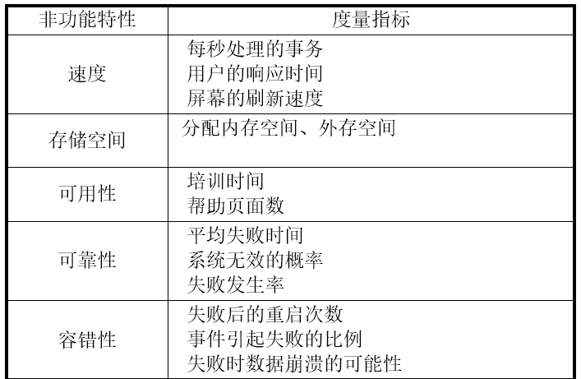
非功能性需求的度量
Notes:
例如：
–即使对一个没有经验的用户，系统也应该很容易使用，且是用户错误降到最少；
▪修改为：
–对一个没有经验的用户来说，经过2个小时的培训就应该使用系统的全部功能。在这样的培训之后，一个有经验的用户每天的出错平均数不应超过2次。

Slide 12
实例：拼写检查器
业务需求：“用户能有效地纠正文档中的拼写错误” ；
用户需求：“找出文档中的拼写错误并通过一个提供的替换项列表来供选择替换拼错的词”；
功能性需求：
–找到拼写错误的单词并以高亮度提示
–显示提供替换词的对话框
–实现整个文档范围的替换
非功能性需求：
–正确的找到至少95%以上的错词并100%的加以正确替换
–拼写检查的速度应至少达到5000词/秒。
Notes:
例如：
–即使对一个没有经验的用户，系统也应该很容易使用，且是用户错误降到最少；
▪修改为：
–对一个没有经验的用户来说，经过2个小时的培训就应该使用系统的全部功能。在这样的培训之后，一个有经验的用户每天的出错平均数不应超过2次。

Slide 13
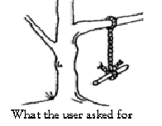
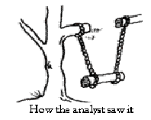
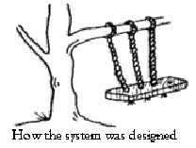
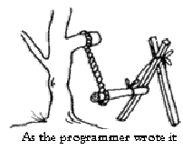
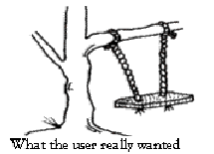
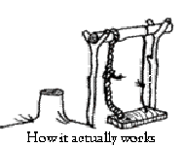
需求管理的困难性
•
Notes:
需求不总是显而易见的，而且可来自各个方面。
•需求并不总是能容易用文字明白无误地表达。
•存在不同种类的需求，其详细程度各不相同；
•不加以控制，需求的数量将难以管理。
•需求之间相互关联，而且需求也和软件工程流程中 的其他可交付工件有关。
•需求有唯一的特征或特征值。例如，它们的重要性 和容易满足的程度都各不相同。
•需求涉及众多相关方面，这意味着需求要由功能交 叉的各组人员管理。
•需求会变更。

Slide 14
3.1 需求分析的任务
确定对系统的综合要求
分析系统的数据要求
导出系统的逻辑模型
修正系统开发计划

Slide 15
3.1.1 确定对系统的综合要求
1. 功能需求
2. 性能需求
3. 可靠性和可用性需求
4. 出错处理需求
5. 接口需求
6. 约束
7. 逆向需求
8. 将来可能提出的要求

Slide 16
3.1.2 分析系统的数据要求
建立数据模型——ER图
描绘数据结构——层次方框图和Warnier图
数据结构规范化

Slide 17
3.1.3 导出系统的逻辑模型
综合上述两项分析的结果可以导出系统的详细的逻辑模型，通常用数据流图、实体-联系图、状态转换图、数据字典和主要的处理算法描述这个逻辑模型。

Slide 18
3.1.4 修正系统开发计划
根据在分析过程中获得的对系统的更深入更具体的了解，可以比较准确地估计系统的成本和进度，修正以前制定的开发计划。

Slide 19
需求获取的来源
1）用户访谈与会议；
  2）把对目前的或竞争产品的描述写成文档；
  3）系统需求规格说明；
  4）对当前系统的问题报告和增强要求；
  5）市场调查和用户问卷调查；
  6）观察用户工作流程；
  7）用户任务内容分析；
  8）用户与开发人员共同组成联合小组

Slide 20
3.3 分析建模与规格说明
3.3.1 分析建模
模型：就是为了理解事物而对事物做出的一种抽象，是对事物的一种无歧义的书面描述。通常，模型由一组图形符号和组织这些符号的规则组成。
结构化分析过程：实质上是一种创建模型的活动。系统分析员从不同角度抽象出目标系统的特性，使用精确的表示方法构造系统的模型，验证模型是否满足用户对目标系统的需求，并在设计过程中逐渐把和实现有关的细节加进模型中，直至最终用程序实现模型。

Slide 21
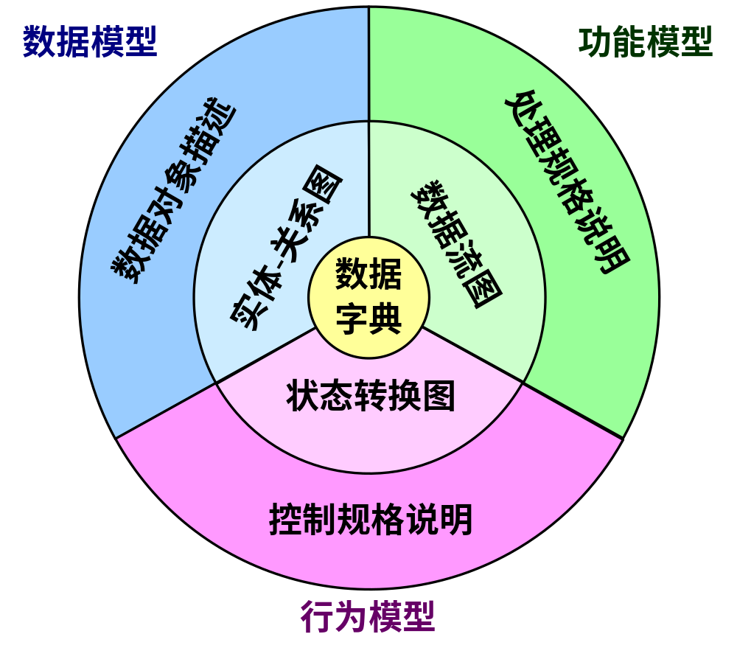
需求分析过程应该建立3种模型，分别是：
  数据模型
  功能模型
  行为模型
分析模型的结构

Slide 22
3.3.2 软件需求规格说明
通过需求分析除了创建分析模型之外，还应该写出软件需求规格说明书，它是需求分析阶段得出的最主要的文档。
通常用自然语言完整、准确、具体地描述系统的数据要求、功能需求、性能需求、可靠性和可用性要求、出错处理需求、接口需求、约束、逆向需求以及将来可能提出的要求。

Slide 23
我国定义了GB856D-1988国家标准，给出了需求规格说明的内容框架：
1 引言 1.1 编写目的 1.2 项目背景（单位和其他系统的关系） 1.3 定义（专门术语和缩写词） 2 任务概述 2.1 目标 2.2 运行环境 2.3 条件限制 3 数据描述 3.1 静态数据 3.2 动态数据 3.3 数据库描述 3.4 数据字典 3.5 数据采集 | 4 功能需求 4.1 功能划分 4.2 功能描述 5 性能需求 5.1 数据精确度 5.2 时间特性 5.3 适应性 6 运行需求 6.1 用户界面 6.2 硬件接口 6.3 软件接口 6.4 故障处理 7 其他需求 （检测或验收标准、可用性、可维护性、可移植性、安全保密性）

Slide 24
3.4 实体-联系图
概念性数据模型是一种面向问题的数据模型，是按照用户的观点对数据建立的模型。它描述了从用户角度看到的数据，它反映了用户的现实环境，且与在软件系统中的实现方法无关。
数据模型中包含3种相互关联的信息：
  数据对象
  数据对象的属性
  数据对象彼此间相互连接的关系

Slide 25
实体-联系图的符号
ER图中包含：
实体(即数据对象)，用矩形框表示；
关系，用连接相关实体的菱形框表示；
属性，用椭圆形或圆角矩形表示，并用直线把实体(或关系)与其属性连接起来。

Slide 26
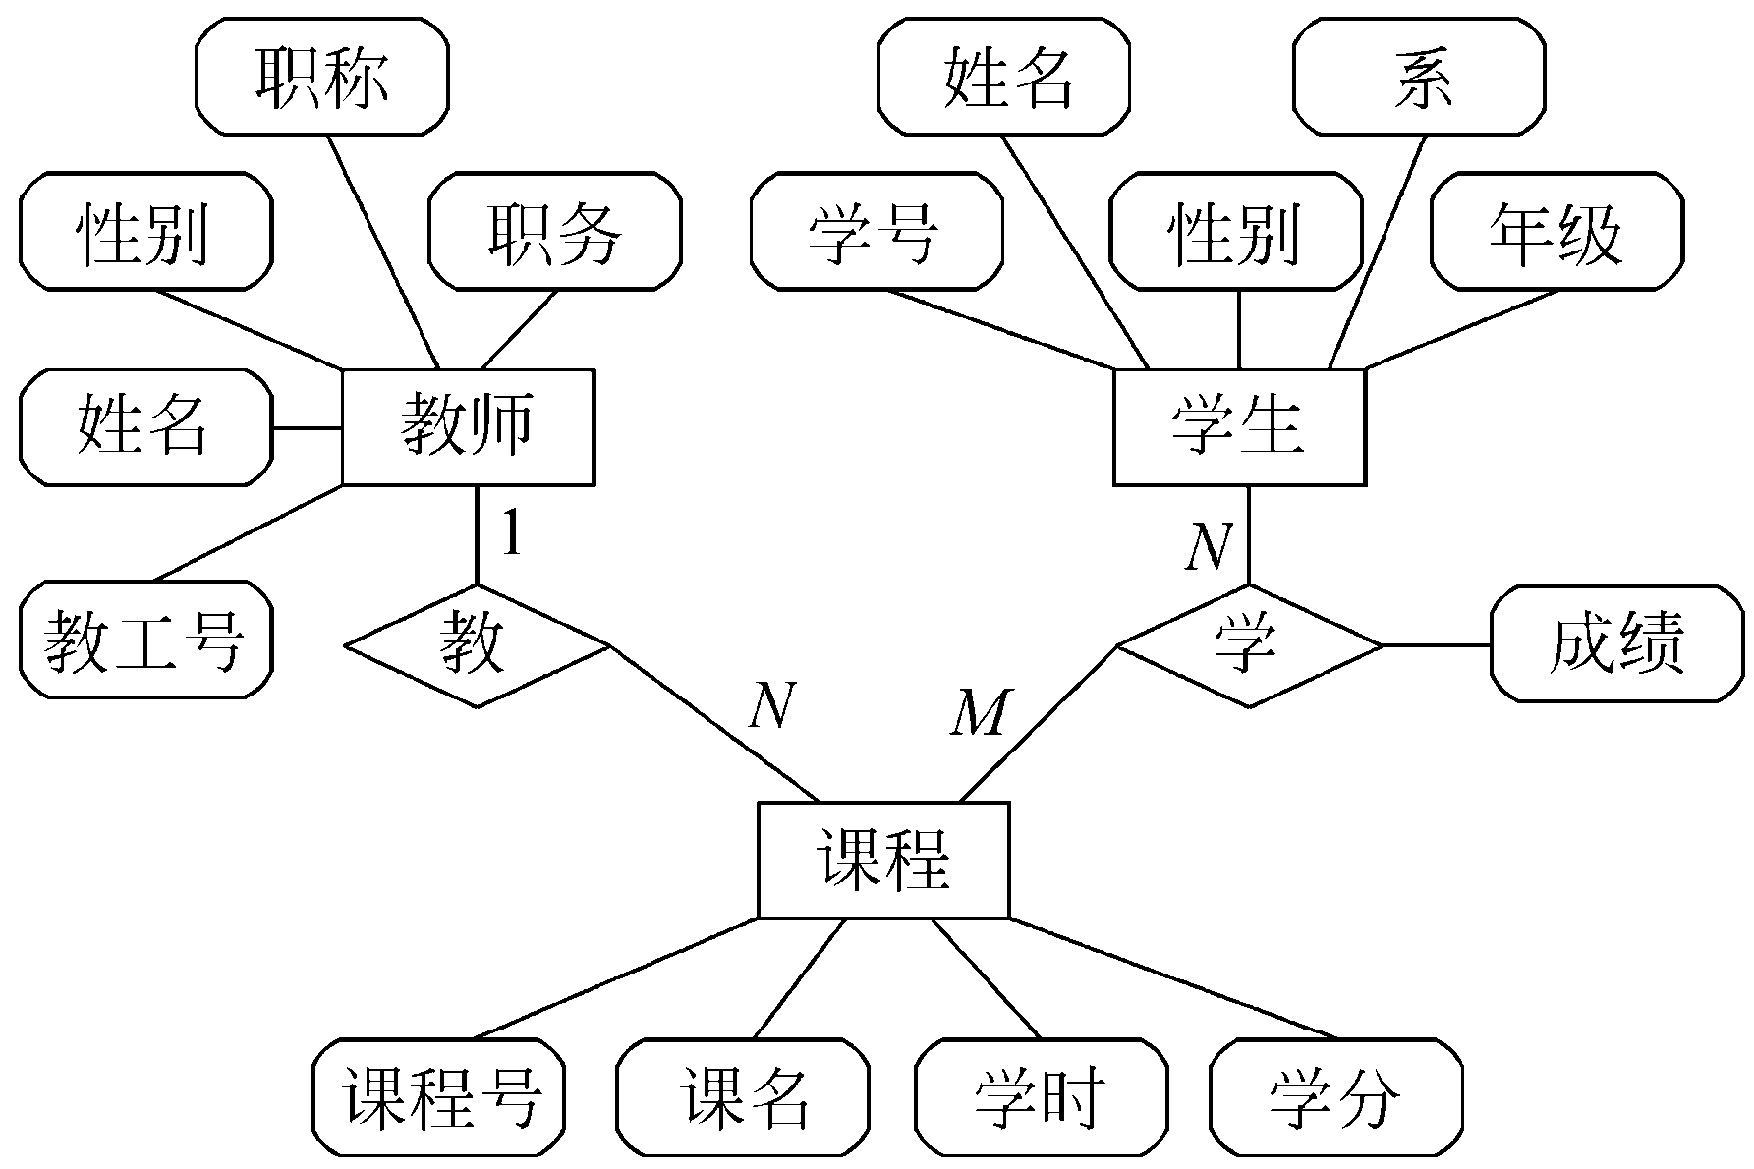
例1：某校教学管理系统的ER图

Slide 27
状态转换图
状态转换图：通过描绘系统的状态及引起系统状态转换的事件，来表示系统的行为。
状态图还指明了作为特定事件的结果系统将做哪些动作(例如，处理数据)。

Slide 28
3.6.1 状态
状态：是任何可以被观察到的系统行为模式，一个状态代表系统的一种行为模式。状态规定了系统对事件的响应方式。
状态主要有：
  初态(即初始状态)，只能有1个
  终态(即最终状态)，可以有0至多个
  中间状态
状态图分类：
  表示系统循环运行过程，通常不关心循环是怎样启动的。
  表示系统单程生命期，需要标明初始状态和最终状态。

Slide 29
3.6.3 符号
初态：用实心圆表示；
终态：用一对同心圆(内圆为实心圆)表示；
中间状态：用圆角矩形表示，分成上、中、下3部分。
  上面部分-----为状态的名称；
  中间部分-----为状态变量的名字和值；
  下面部分-----是活动表。
带箭头的连线：称为状态转换，箭头指明了转换方向。

Slide 30
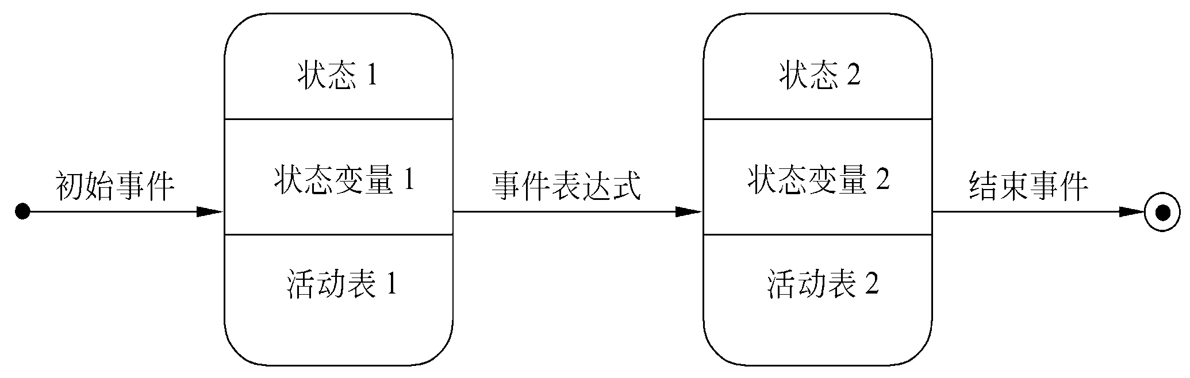
状态图中使用的主要符号

Slide 31
活动表的语法格式：
事件名(参数表)/动作表达式
“事件名”可以是任何事件的名称。
常用的3种标准事件：
  entry事件指定进入该状态的动作；
  exit事件指定退出该状态的动作；
  do事件则指定在该状态下的动作。
需要时可以为事件指定参数表。活动表中的动作表达式描述应做的具体动作。

Slide 32
事件表达式的语法：
事件说明［守卫条件］／动作表达式
事件说明的语法为：事件名(参数表)。
守卫条件是一个布尔表达式。如果同时使用事件说明和守卫条件，则当且仅当事件发生且布尔表达式为真时，状态转换才发生。如果只有守卫条件没有事件说明，则只要守卫条件为真状态转换就发生。
动作表达式是一个过程表达式，当状态转换开始时执行该表达式。

Slide 33
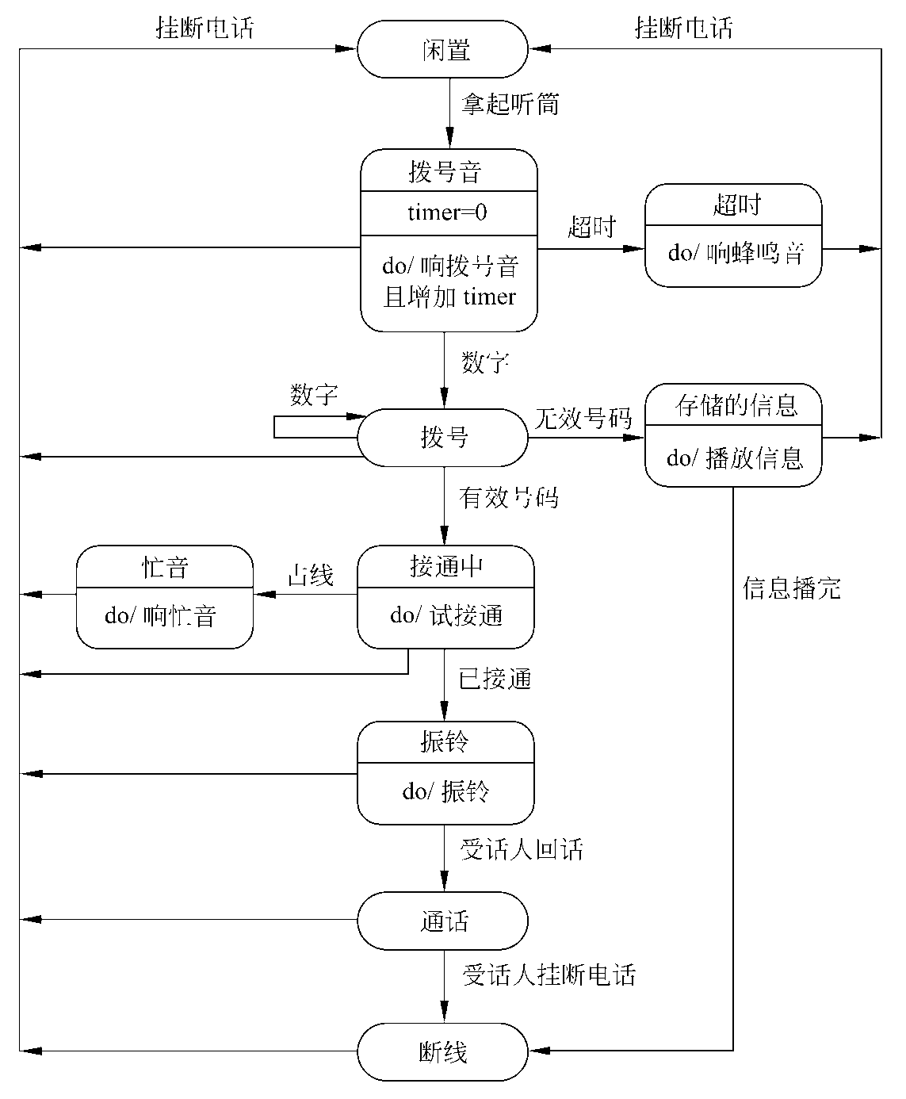
3.6.4 例子
例1：电话系统

Slide 34
状态图练习题：
复印机的工作过程大致如下：
未接到复印命令时处于闲置状态，一旦接到复印命令则进入复印状态，完成一个复印命令规定的工作后又回到闲置状态，等待下一个复印命令；
如果执行复印命令时发现没纸，则进入缺纸状态，发出警告，等待装纸，装满纸后进入闲置状态，准备接收复印命令；
如果复印时发生卡纸故障，则进入卡纸状态，发出警告等待维修人员来排除故障，故障排除后回到闲置状态。

Slide 35
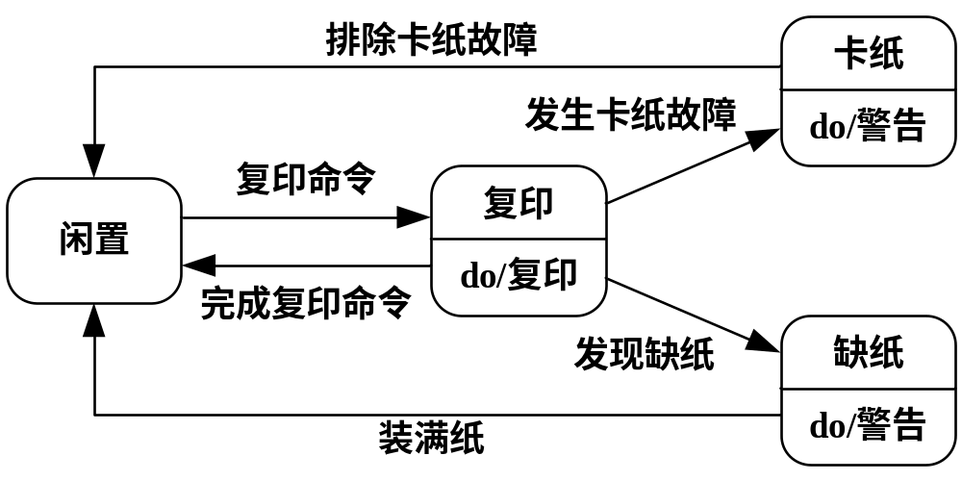

Slide 36
小结
需求分析的任务
与用户沟通获取需求的方法
分析建模与规格说明
实体-联系图
状态转换图

